Slide 1

ЗВІТ ДИРЕКТОРА СШ № 211
ЧЕРНЮК
НАТАЛІЇ В’ЯЧЕСЛАВІВНИ

Slide 2




ОСВІТНЯ ДІЯЛЬНІСТЬ
Усього -914 учнів
Вибуло
30
СЕРЕДНЯ НАПОВНЮВАНІСТЬ – 32
27
Прибуло
Початкова школа - 369
Середня школа - 407
Старша школа - 138

Slide 3
Клас | На початок року | На кінець року | Рівні навчальних досягнень |  |  |  | Успішність | Якість
 |  |  | Початковий | Середній | Достатній | Високий
1-А | 32 | 32
1-Б | 29 | 30
1-В | 28 | 27
2-А | 30 | 30
2-Б | 29 | 30
2-В | 29 | 30
3-А | 32 | 32
3-Б | 30 | 31
3-В | 30 | 29
Клас | На початок року | На кінець року | Рівні навчальних досягнень |  |  |  | Успішність | Якість
 |  |  | Початковий | Середній | Достатній | Високий
4-А | 33 | 32 | 1 | 2 | 17 | 12 | 97% | 91%
4-Б | 33 | 33 | - | 1 | 17 | 15 | 100% | 97%
4-В | 33 | 33 | - | 3 | 20 | 10 | 100% | 91%
5-А | 34 | 35 | - | 6 | 23 | 6 | 100% | 83%
5-Б | 34 | 34 | - | 13 | 19 | 2 | 100% | 62%
6-А | 35 | 35 | - | 7 | 21 | 7 | 100% | 80%
6-Б | 32 | 32 | - | 10 | 17 | 5 | 100% | 69%
6-В | 32 | 30 | - | 10 | 15 | 5 | 100% | 67%
7-А | 30 | 30 | - | 11 | 10 | 9 | 100% | 63%
7-Б | 31 | 30 | - | 13 | 12 | 5 | 100% | 57%
7-В | 28 | 27 | - | 6 | 19 | 2 | 100% | 78%
8-А | 28 | 28 | - | 15 | 12 | 1 | 100% | 46%
8-Б | 33 | 33 | - | 14 | 15 | 4 | 100% | 58%
8-В | 29 | 30 | - | 16 | 13 | 1 | 100% | 47%
9-А | 28 | 29 | - | 11 | 7 | 11 | 100% | 62%
9-Б | 34 | 34 | - | 7 | 19 | 8 | 100% | 79%
10-А | 29 | 29 | - | 13 | 8 | 8 | 100% | 55%
10-Б | 28 | 29 | - | 9 | 15 | 5 | 100% | 69%
10-В | 24 | 23 | - | 11 | 9 | 3 | 100% | 52%
11-А | 29 | 27 | - | 5 | 19 | 3 | 100% | 81%
11-Б | 30 | 30 | - | 4 | 18 | 8 | 100% | 87%
ЗАРАЗ

Slide 4

ЯКІСТЬ ЗНАНЬ
Початкова школа – 98 учнів - 93%
Середня школа - 407 учнів – 65, 5%
Старша школа – 138 учнів - 69%

Slide 5
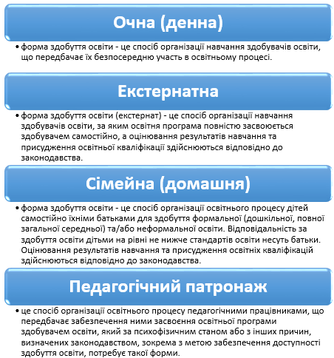
4
5

Slide 6











Slide 7
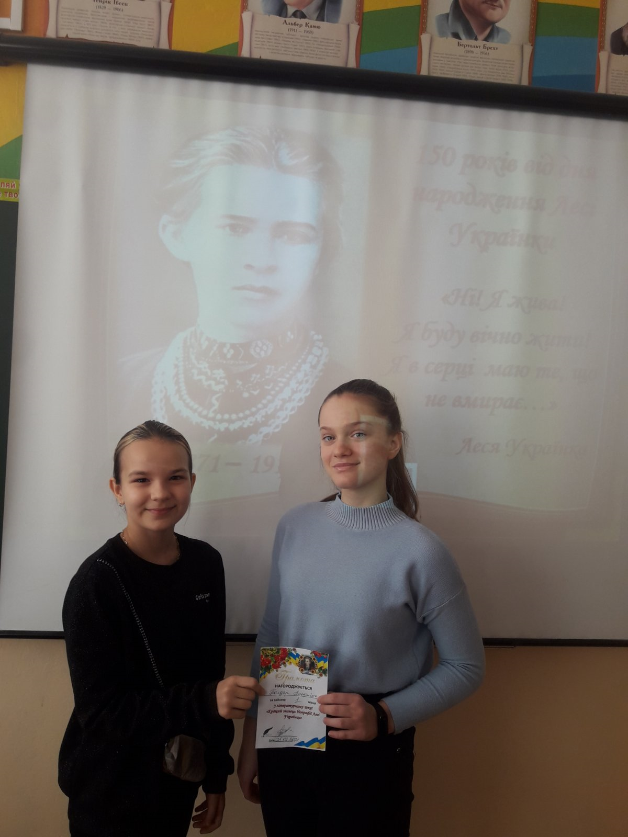
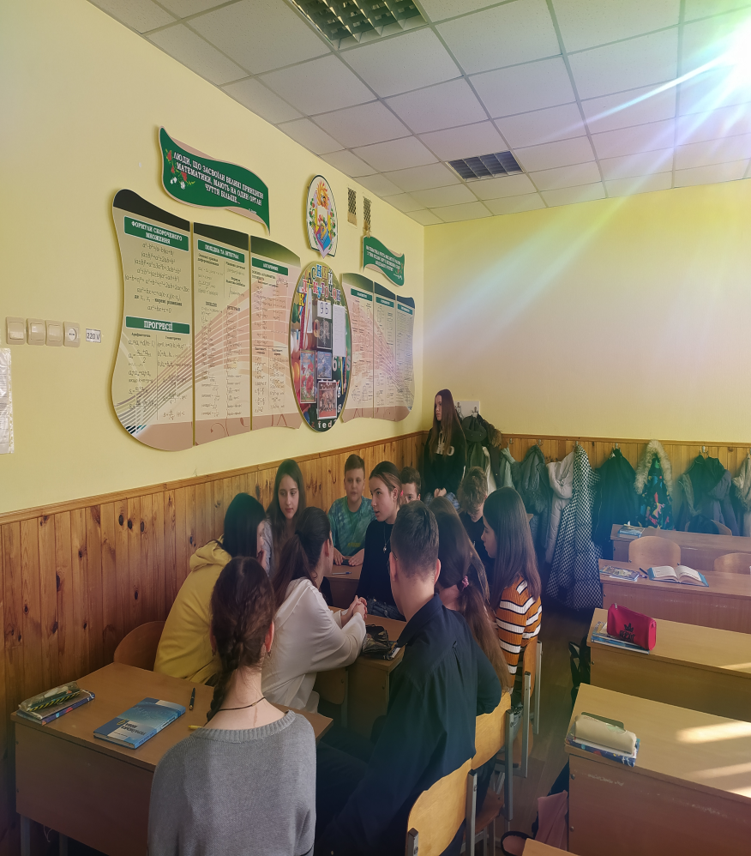
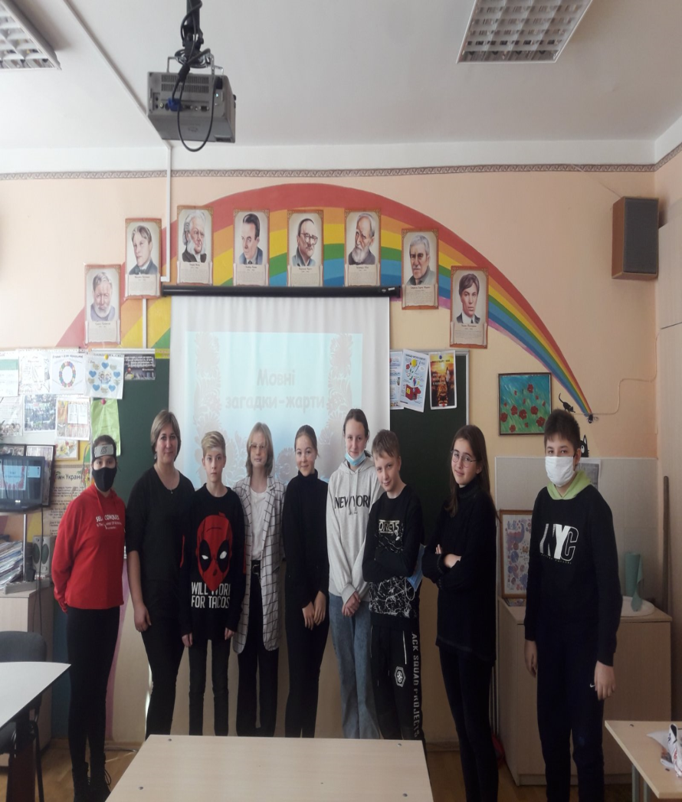

Slide 8

ОБДАРОВАНІ ДІТИ
Українська мова

Slide 9

Англійська мова

Slide 10

Гринвіч

Slide 11


Соняшник
Колосок

Slide 12

Виховна робота
Всеукраїнський конкурс екскурсоводів музеїв закладів освіти «Край, у якому я живу» (Чернишук Маргарита, Гонза Діана 11-Б клас)
Районний конкурс малюнків «Світ без насильства очима дітей» колективна робота учнів 10-А класу
Районний конкурс «Берегиня Покрова козацький рід оберіга» Довгаль Віталій 10-В клас (ІІ місце);
Години спілкування, зустрічі з представниками Ювенальної превенції
Районний конкурс «Вілія» Кудовбенко Катерина 6-А клас (ІІ місце), Бодейчук Дарина 5-Б клас, Довгаль Поліна 6-В клас (подяка).
Активна робота учнівського самоврядування. Школа лідерів
Участь в Освітньому Хакатоні

Slide 13
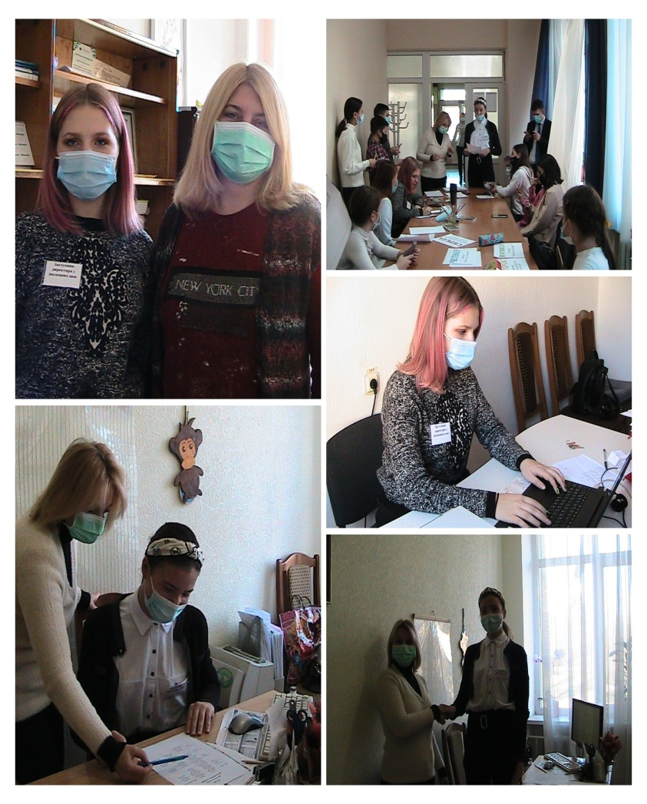
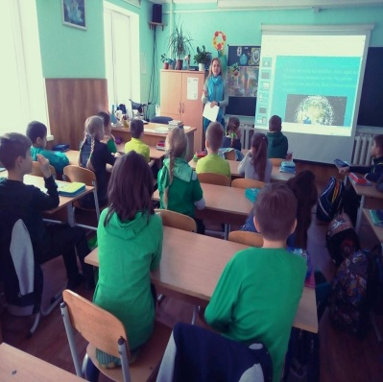
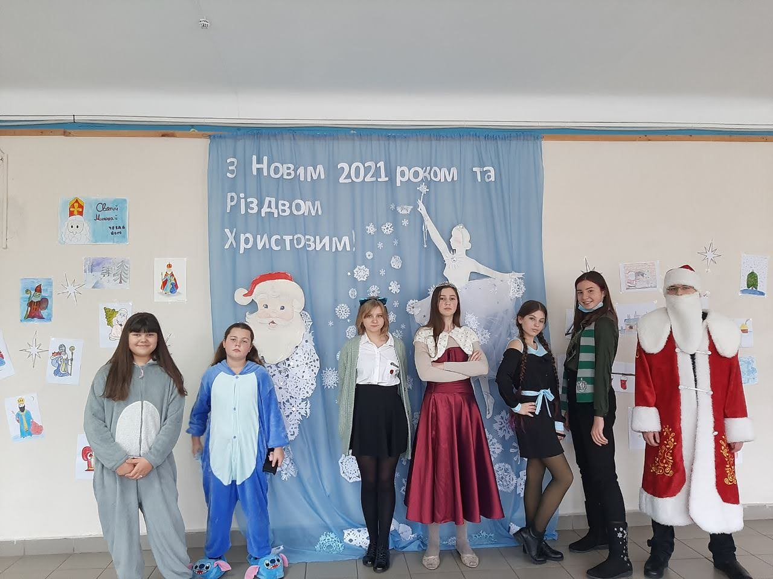
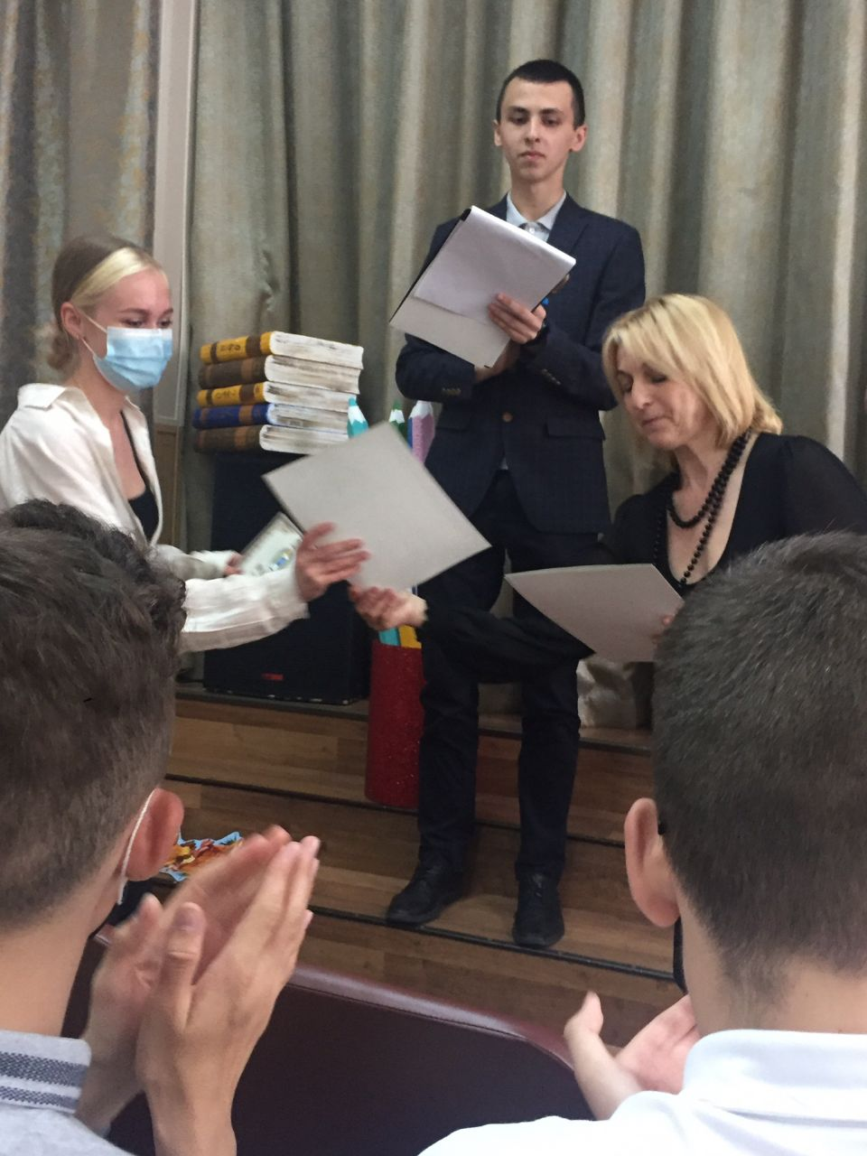
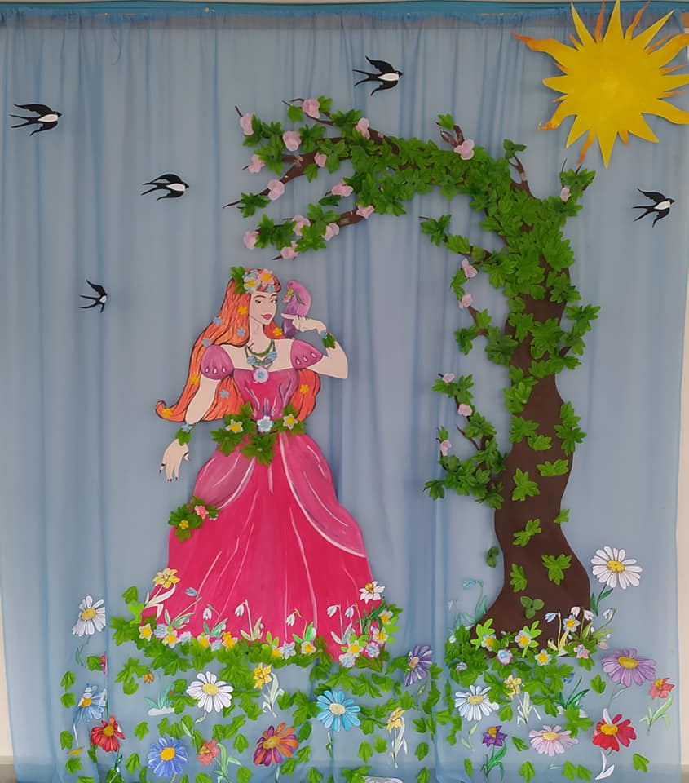
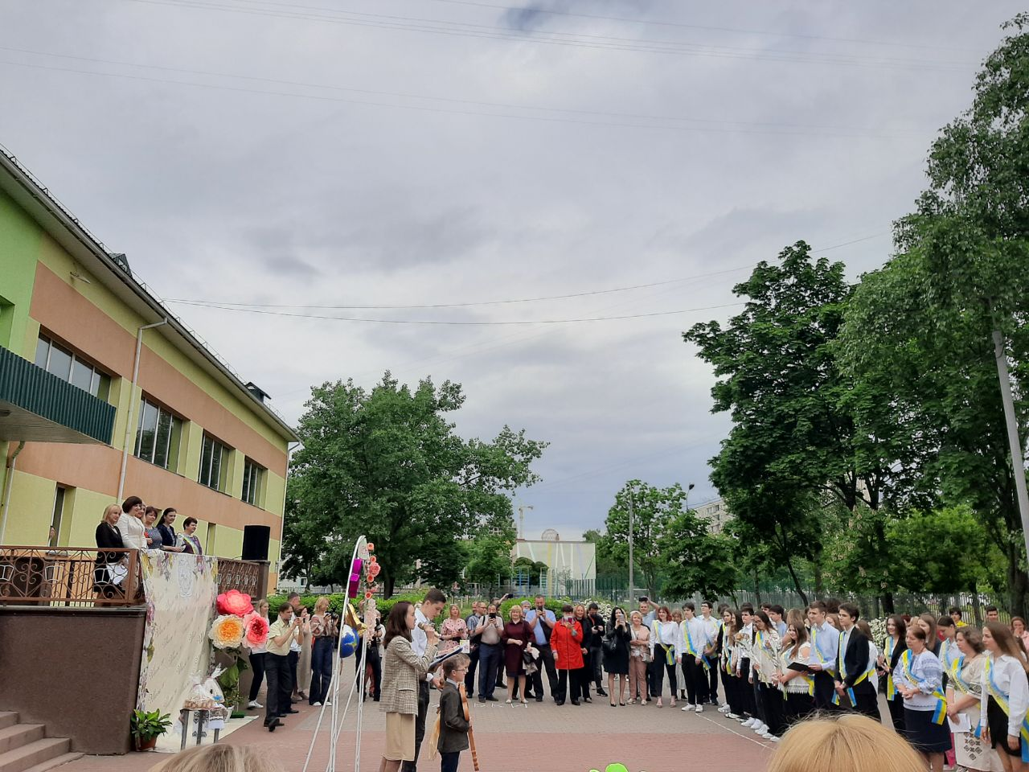

Slide 14
Робота соціально-психологічної служби
Згідно з соціальними паспортами класу в школі навчаються учні наступних пільгових категорій:
Діти-сироти, діти позбавлені батьківського піклування – 1;
Здобувачі освіти з багатодітних сімей – 63;
Здобувачі освіти, батьки яких були або є учасниками АТО – 20;
Здобувачі освіти з інвалідністю – 7;
Здобувачі освіти з сімей внутрішньопереміщених осіб – 13;
Діти, які постраждали від аварії на ЧАЕС -2.

Slide 15

Діагностика психологічного самопочуття новоприбулих учнів; адаптація 1-х, 5-х класів, психологічний мікроклімат у колективі
«Профілактика булінгу в учнівському середовищі», «Толерантність», «16 днів проти насильства»
Просвітницька робота
Консультаційна робота
Години спілкуання з питань: «Дружба жити допомагає!»,«Всі ми різні- всі ми рівні», «Стоп БУЛІНГ».
Створення плакатів та виставок дитячих малюнків «Соціальний педагог»,«Стоп COVID-19»,«Ми – проти насильства», «Мирна школа», «Учні проти шкідливих звичок», «Діти проти СНІДу», «Безпечний інтернет», «Життя прекрасне»

Slide 16

Методична робота
Робота з електронним журналом “Єдина школа”, Ярмарок добрих справ, участь у благодійній допомозі
Чотири телеуроки для 7 класу в рамках проєкту «Відкритий Урок» на ТРК Київ, Надзвичайно незвичайні уроки, екологічний урок
Тижні початкової школи, української мови і літератури, правознавства, дебати “Сленг – це сміх чи гріх?!”
Апробація й презентація посібника «Культура й практика викладання прав людини: поради, вправи, симуляційні ігри»
Участь у вебінарах, семінарах, які були проведені Інститутом післядипломної педагогічної освіти імені Б. Грінченка, видавництвами «Оксфорд», «Лонгман», «МакМіллан», «Кембрідж», «MM Паблікейшн», «Експрес Паблішінг» та ін.
Уроки-диспути, інтегровані уроки «Застосування явищ поверхневого натягу та капілярних явищ у живій природі, побуті, техніці», запис відеопояснення, відеороликів

Slide 17
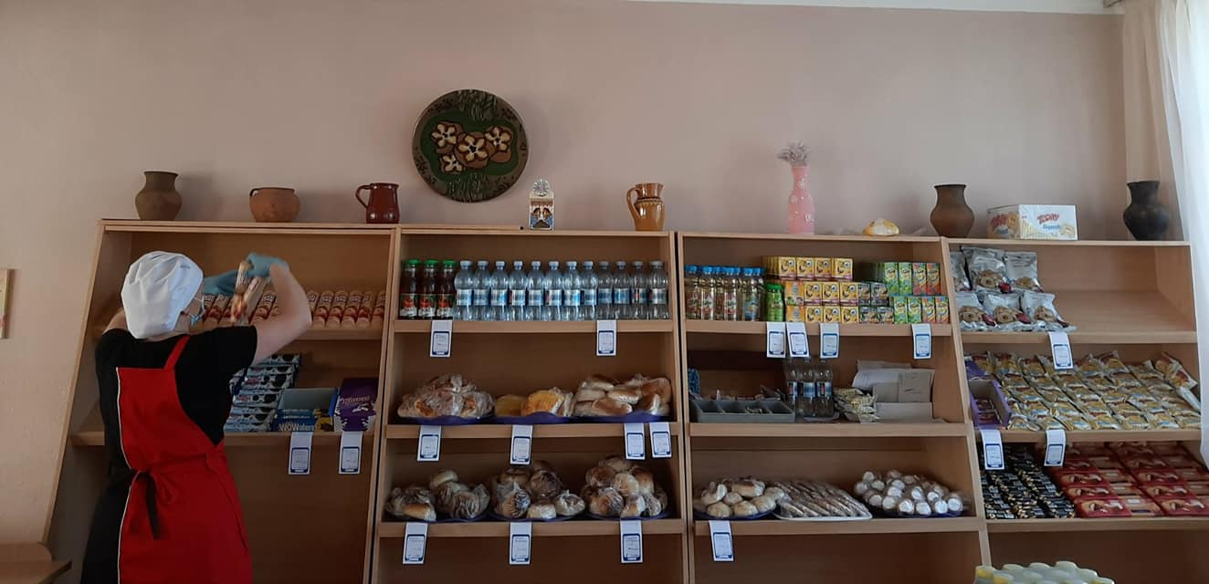
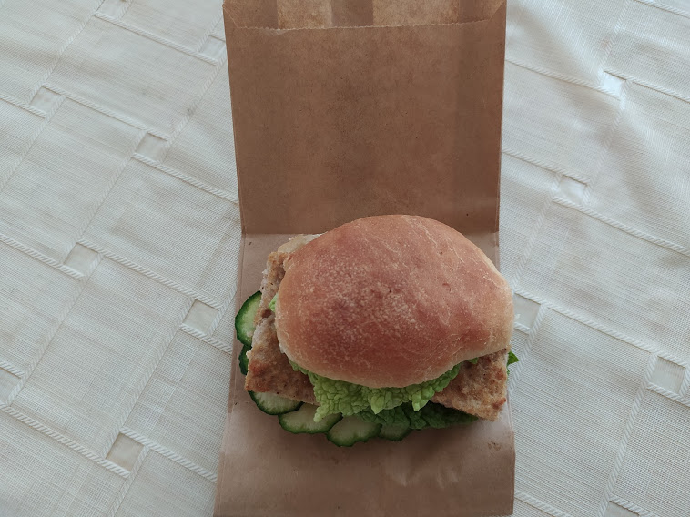
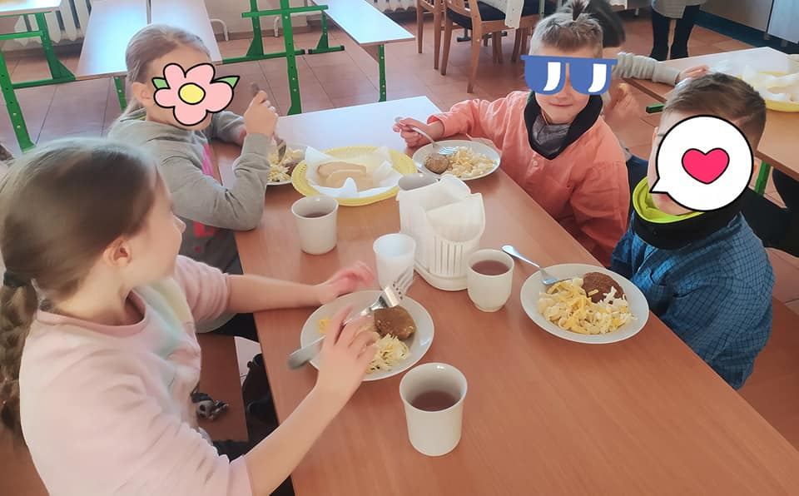
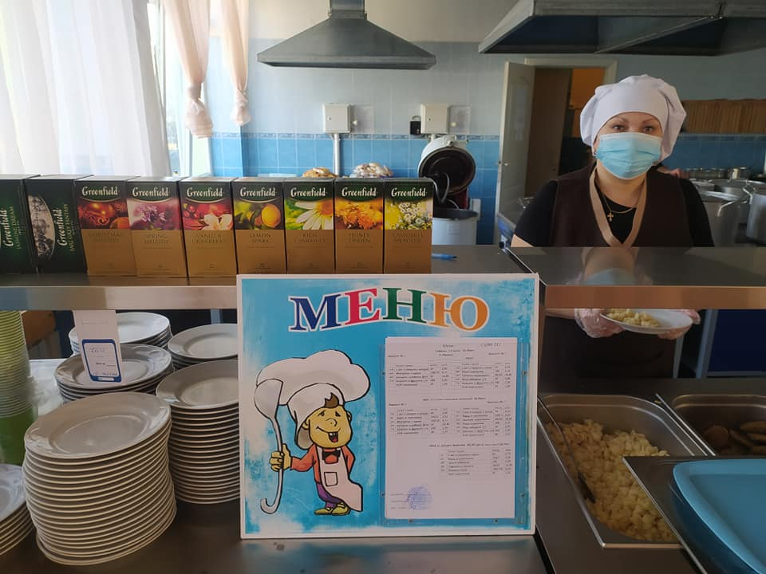
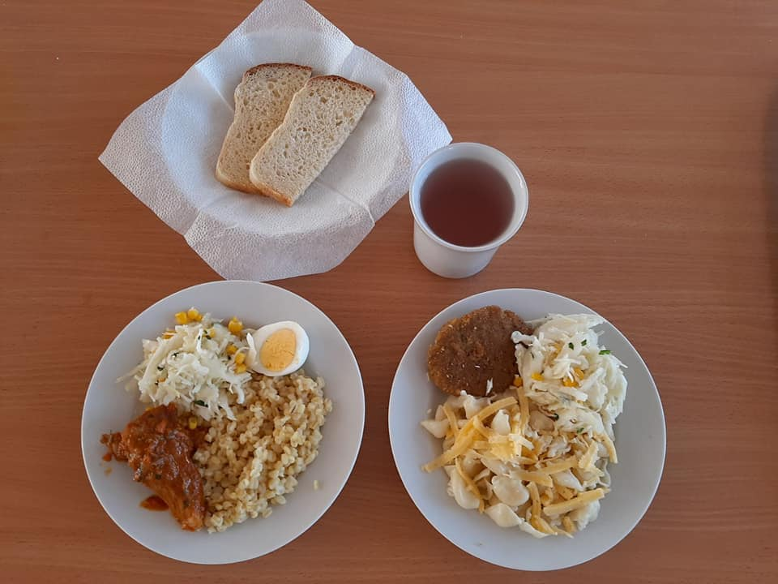
Організація харчування
КП “Шкільне харчування”

Slide 18
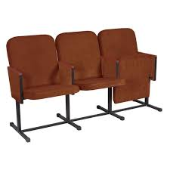
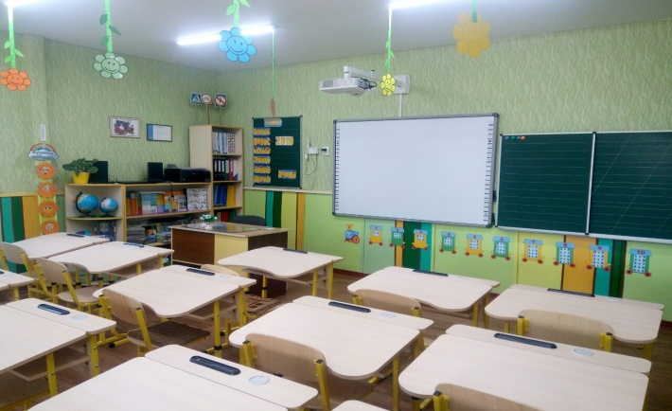
Матеріально-технічне забезпечення
Дезінфікуючі засоби для рук (видано на класи) Дезінфікуючі засоби для поверхонь(видано на класи) Дезхлор Саніліт
Диспансер для паперових рушників- 6 шт. Мультимедійні комплекси – 3 шт.
Крісла для актової зали - 90 шт. Меблі
Канцтовари Ремонт кабінетів початкової школи
Фарба - 50 кг Ремонт туалетних кімнат Серветки/рушники Комплекти одномісних парт – 190 комплектів
Дитячі пуфи Дидактичний матеріал
Туалетний папір
Дозатори для антисептика безконтактний – 2 шт.
Крейда – 40 кг
Серветки віскозні (видано на класипо1 уп.)
БФП – 5 шт.
Ремонтні роботи ІІІ поверх
Встановлення мармітів

